Slide 1
WEBINARS FONTAGRO - IICA
Protagonistas de la Agrodigitalización
Webinar 3. Modernización de las herramientas para la gestión eficiente del agua en la agricultura
Adaptación de nuevas fuentes de información a la programación del riego
Proyecto AgTech 19037 “Sistema de Asesoramiento al Regante (SAR): ¿cuándo regar y cuánto regar? Las Tecnologías de Información y Comunicación (TICs) como herramientas para fortalecer la capacidad de la toma de decisiones de la agricultura familiar”
Gabriel A. Angella angella.gabriel@inta.gob.ar
18 de Agosto, 2021

Slide 2
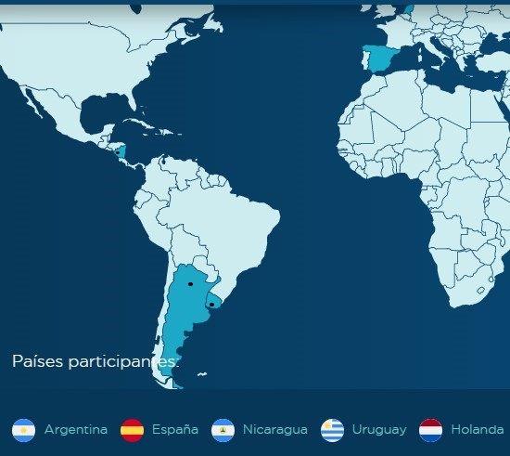
Adaptación de nuevas fuentes de información a la programación del riego
Imagen: fontagro.org
Proyecto AgTech 19037
INTA, Argentina
Gabriel Angella
INTA, Nicaragua
Luis Urbina
INIA, Uruguay
Claudio García
IAS-CSIC, España
Luciano Mateos
WUR, Países Bajos
Gerlo Borghuis
KILIMO S.A., Argentina
Rodrigo Tissera
Áreas piloto
Argentina: Colonia El Simbolar y Nueva Francia, Prov. de Santiago del Estero.
Nicaragua: Tisma (Dep. Masaya), El Sauce (Dep. León), Ciudad Darío (Dep. Matagalpa).
Uruguay: Dep. San José y Dep. Canelones.

Slide 3
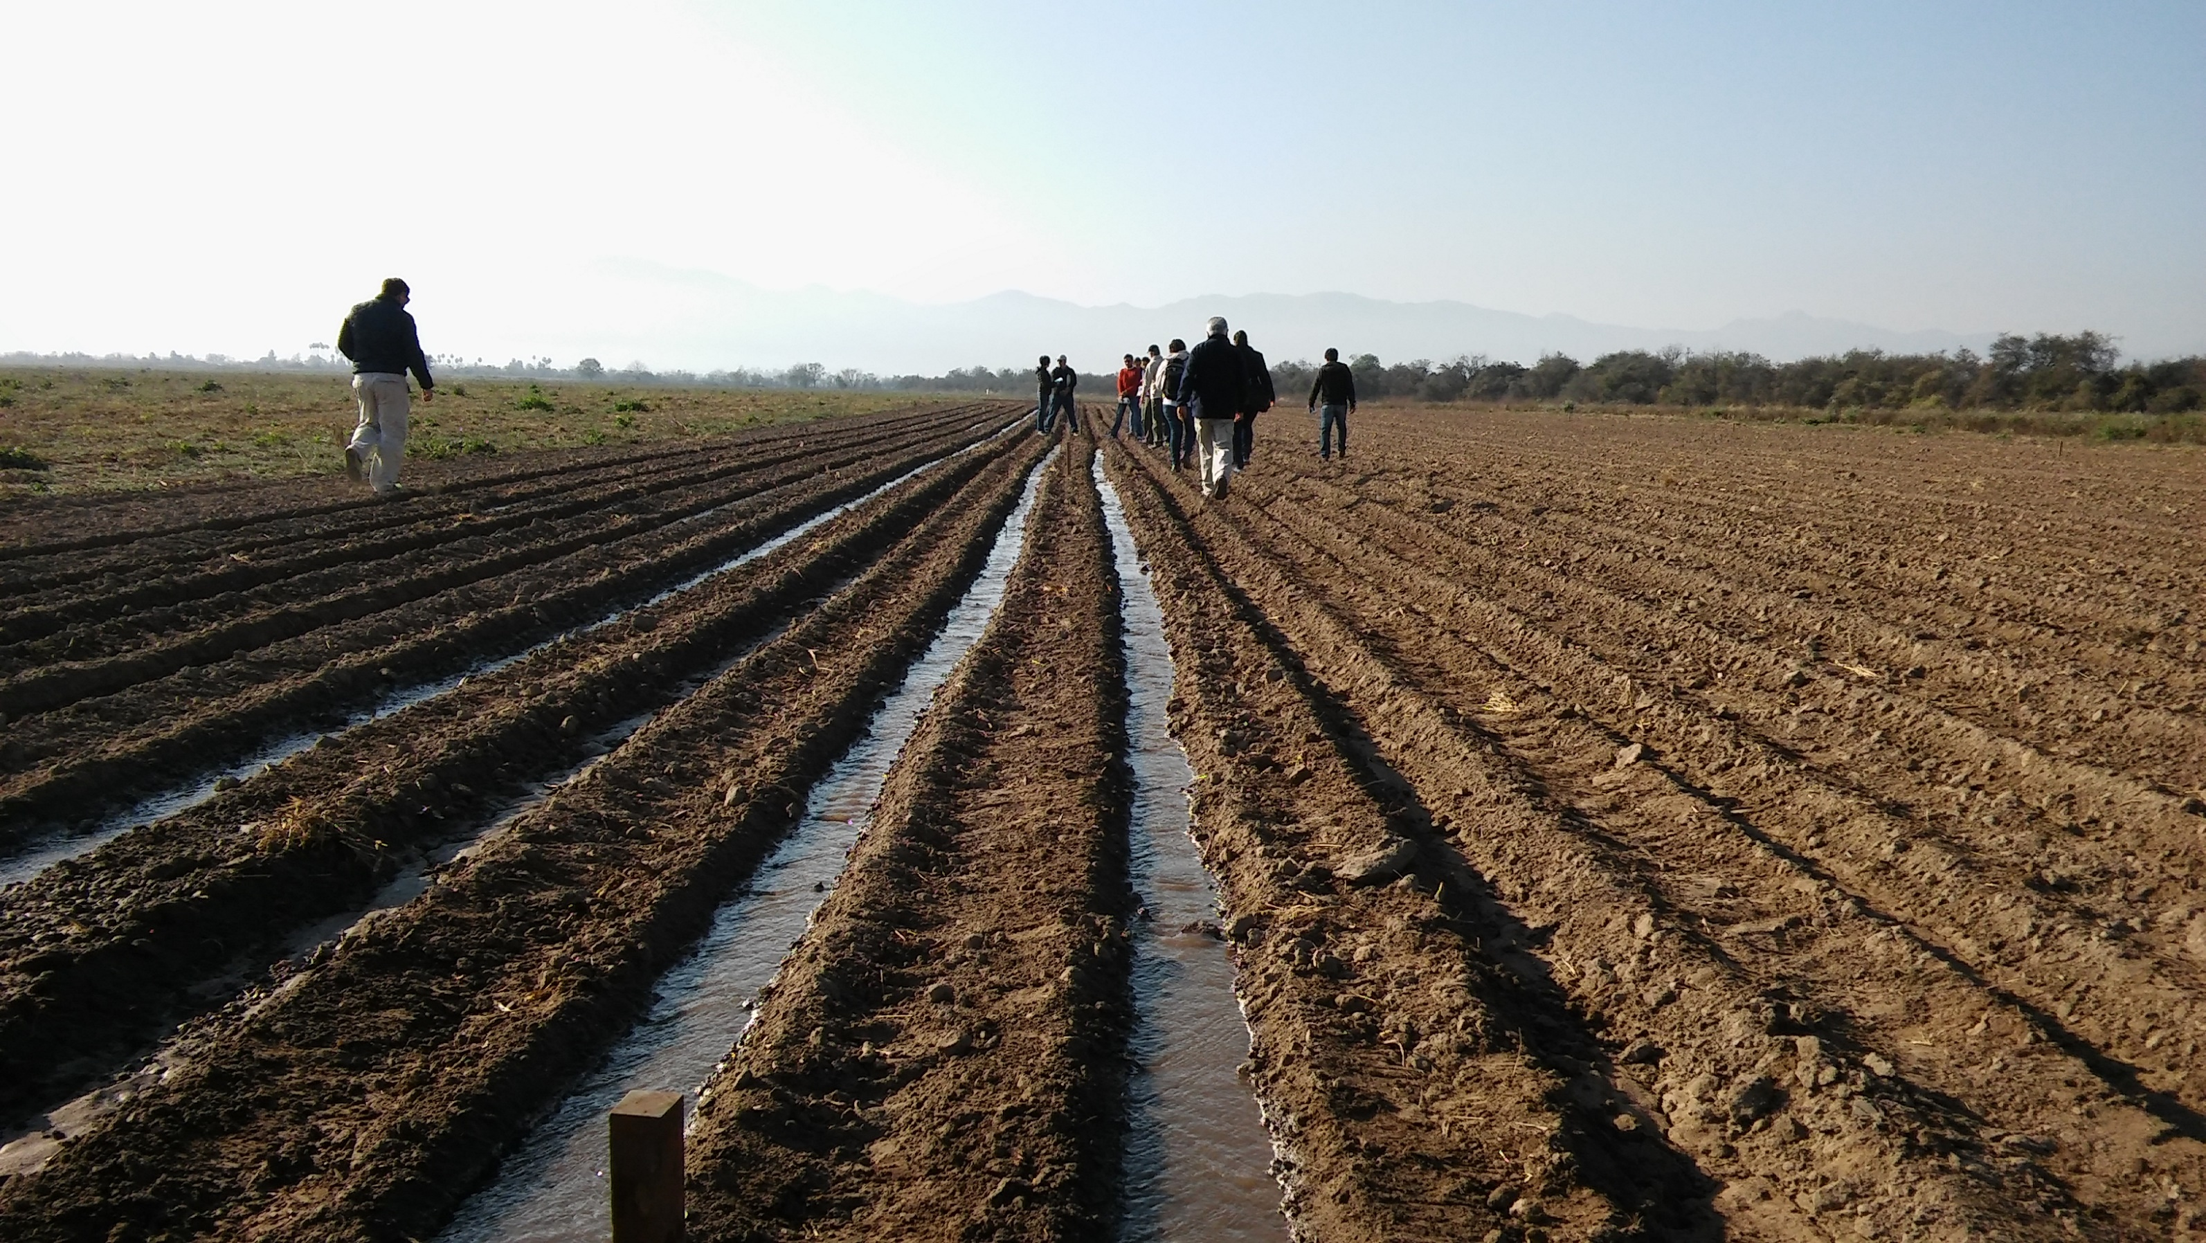
Adaptación de nuevas fuentes de información a la programación del riego
Imagen: G. Angella (2016)
El enfoque del proyecto SAR y TICs
El sector agropecuario enfrenta la demanda y el desafío de realizar una producción sostenible. Ello debe abordarse haciendo un uso juicioso del agua, el suelo, la energía y otros insumos de producción. En el caso de la agricultura, el regadío y la agricultura familiar, jugarán un rol central en este escenario.
Respecto al riego, es fundamental mejorar su manejo para incrementar la productividad integral de la agricultura irrigada y evitar o limitar impactos negativos, derivados de prácticas de riego inadecuadas (desperdicio de agua, salinización, erosión).

Slide 4
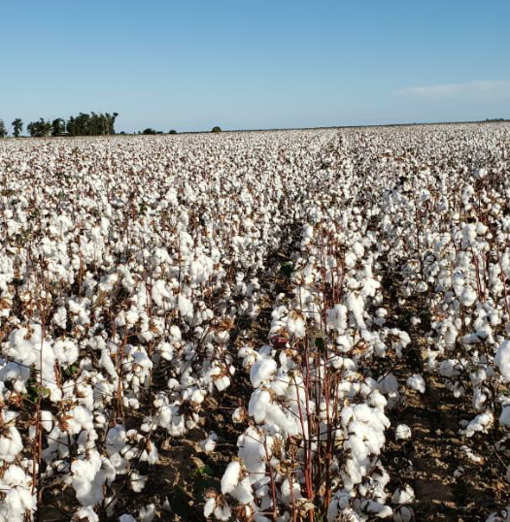
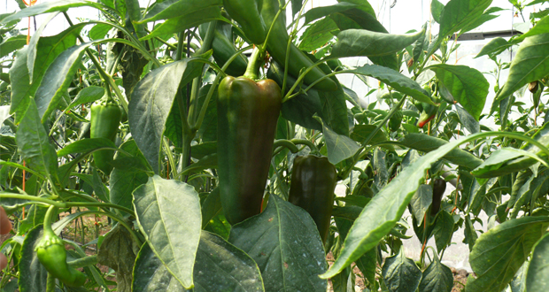
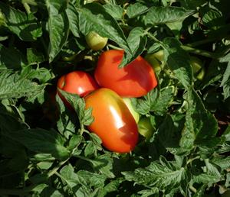
Adaptación de nuevas fuentes de información a la programación del riego
El enfoque del proyecto SAR y TICs
Uno de los principales factores biofísicos que causa la brecha de rendimientos es la insuficiente disponibilidad de agua, o su manejo poco eficiente. Sobre esto último, se funda el objetivo principal del proyecto AgTech 19037: generar un estudio que permita identificar cómo disminuir la brecha de rendimientos en un grupo de cultivos seleccionados a través del uso de programaciones del riego ajustadas a los requerimientos de agua.
Imagen: cdu.edu.ni
Imagen: G. Angella (2021)
Brecha de rendimientos
40% en algodón
30% en tomate y chiltoma o pimiento
Imagen: inia.uy

Slide 5
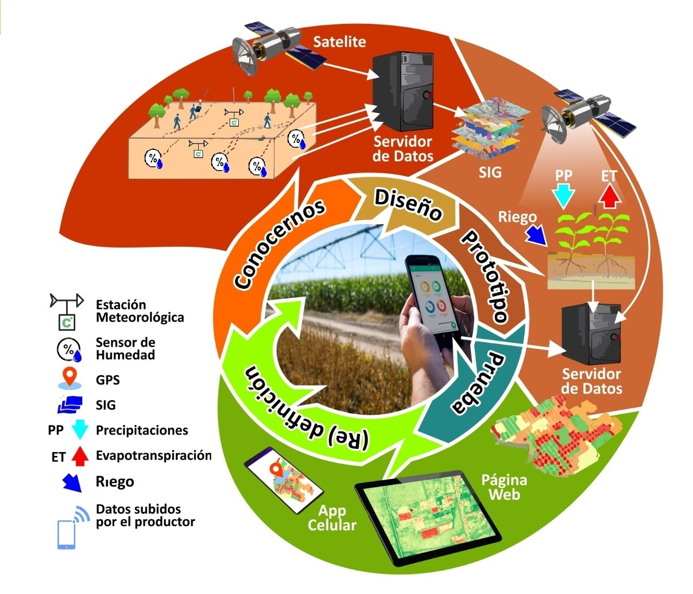
Adaptación de nuevas fuentes de información a la programación del riego
Estrategia
Avances
- Diagnóstico inicial de las áreas piloto.
- Fortalecimiento de redes de estaciones meteorológicas.
- Diseño de la infraestructura del SAR.
Impactos esperados
- Que las herramientas a desarrollar sean un aporte para la mejora en el uso del agua, en la disminución de la brecha de rendimientos y brinden prestaciones adicionales, tales como: la adaptación a las particularidades de la agricultura familiar, a nuevos cultivos y la aplicabilidad en la gestión del agua en distritos colectivos de riego.

